Slide 1

Emosi

Slide 2
DESKRIPSI SINGKAT
Mata kuliah ini merupakan mata kuliah yang memberikan pemahaman dan pengetahuan dalam mengenal potensi diri (kelebihan & kekurangan), mengembangkan kemampuan interpersonal (leadership dan komunikasi) serta pengembangan ke arah profesional
STANDAR KOMPETENSI
Setelah mengikuti mata kuliah ini, diharapkan mahasiswa mampu mengendalikan diri
KOMPETENSI DASAR
Setelah mengikuti mata kuliah ini, diharapkan mahasiswa mampu memahami emosi dan pengendaliannya
POKOK BAHASAN
Emosi
SUB POKOK BAHASAN
Emosi

Slide 3
Emosi..
Emosi : Perasaan intens yang ditujukan kepada seseorang atau sesuatu
Mood : Perasaan yang tidak begitu kuat dan tidak memiliki stimulus kontekstual

Slide 4
Macam-macam Emosi..
Emosi positif :
Gembira
Bahagia
Bersyukur
Emosi negatif :
Marah
Benci
Dendam
Cemas

Slide 5
Fungsi Emosi..
Menimbulkan respon otomatis sebagai persiapan situasi krisis
Menyesuaikan reaksi dengan kondisi khusus
Memotivasi tindakan yang ditujukan untuk pencapaian tujuan
Meningkatkan interaksi sosial

Slide 6
Faktor yang mempengaruhi emosi..
Pola asuh
Pegalaman traumatik
Tempramen
Jenis kelamin
Usia
Perubahan jasmani
Interaksi dengan teman sebaya

Slide 7
Bagaimana mengelola emosi?..
Menurut Goleman (2007), kecerdasan IQ hanya menyumbang 20% bagi faktor KESUKSESAN, maka 80%-nya adalah KECERDASAN EMOSIONAL & SPIRITUAL..

Slide 8
Kecerdasan Emosional

Slide 9
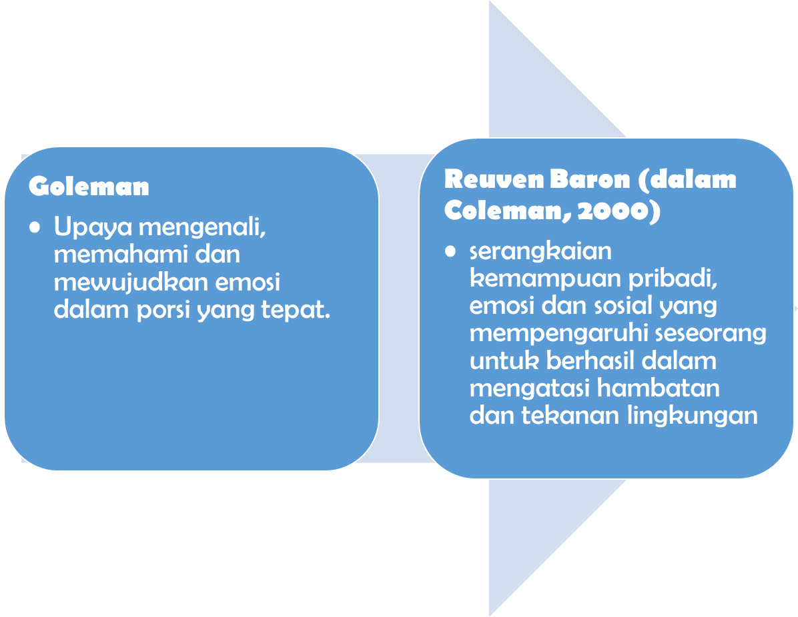
KECERDASAN EMOSIONAL

Slide 10
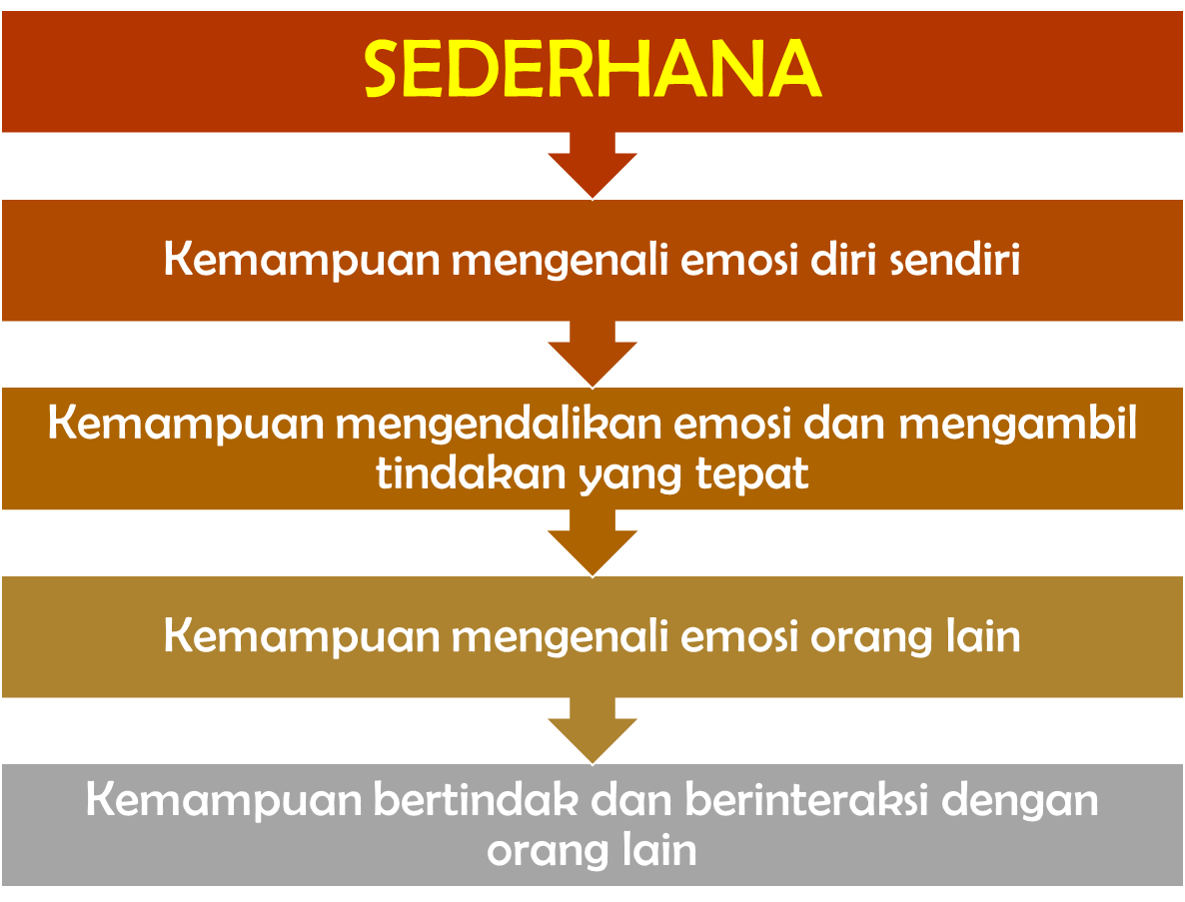
KECERDASAN EMOSIONAL

Slide 11
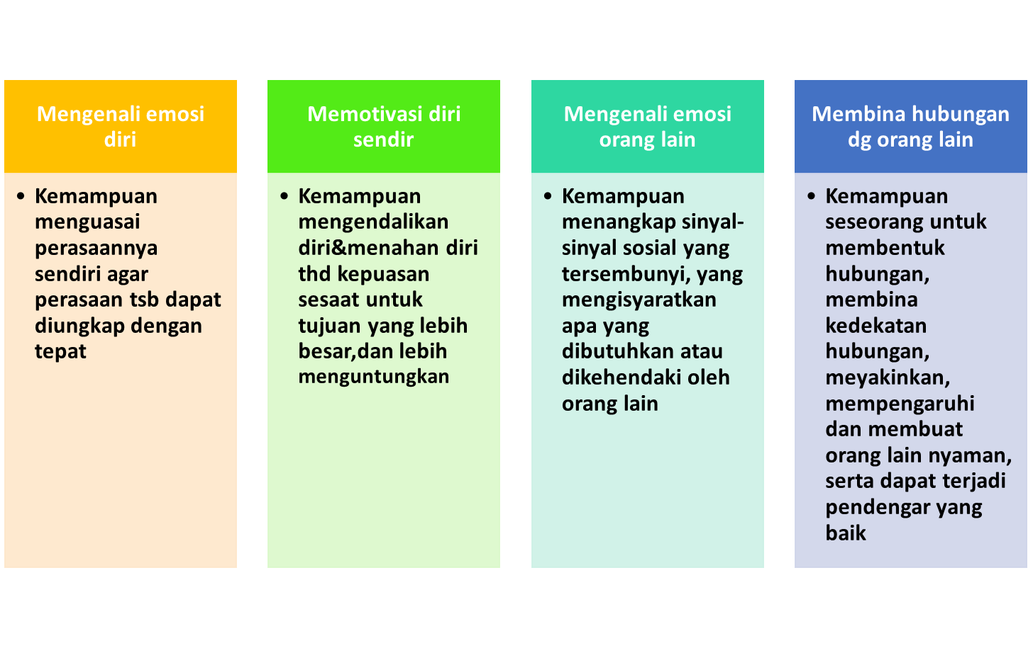
Aspek-aspek Kecerdasan Emosional
Emosi berkaitan dengan keputusan dan tindakan.

Slide 12






Hal yang Perlu Diperhatikan
Mengatasi stres
Mengelola suasana hati
Mengendalikan dorongan hati

Slide 13
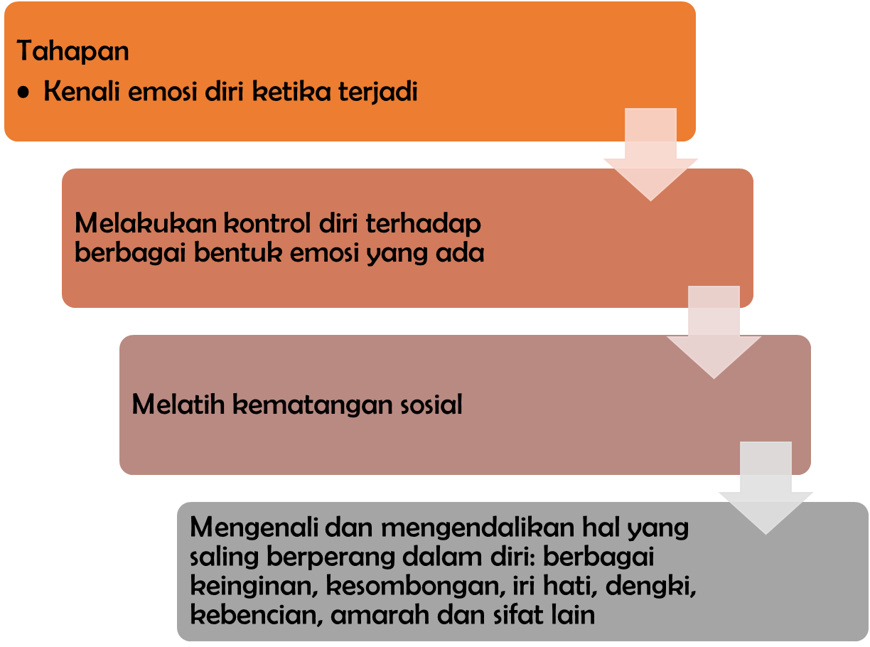
MELATIH KECERDASAN EMOSIONAL
Bagaimana mengendalikan diri ketika marah, tidak terpuruk ketika merasa kecewa, mampu memotivasi diri, mengatur diri dari kemalasan, serta mampu menerima keberhasilan maupun kegagalan dg lapangdada.

